Slide 1
COLEGIO DE CIENCIAS Y HUMANIDADES PLANTEL AZCAPOTZALCO PSICOLOGÍA II
CELON GALVAN JULIETA GRUPO 617 PSICOLOGÍA II

Slide 2
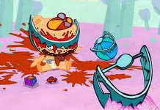
VIOLENCIA

Slide 3
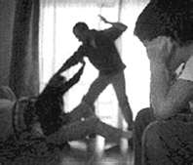
Violencia.
La violencia es el tipo de interacción humana que se manifiesta en aquellas conductas o situaciones que, de forma deliberada, provocan, o amenazan con hacerlo, un daño o sometimiento grave (físico o psicológico) a un individuo o una colectividad
Se trata de un concepto complejo que admite diversas matizaciones dependiendo del punto de vista desde el que se consideren ocasiones de apreciaciones subjetivas. ; en este sentido, su aplicación a la realidad depende

Slide 4
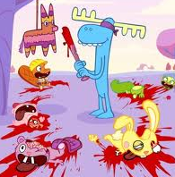
Violencia y agresividad

Slide 5
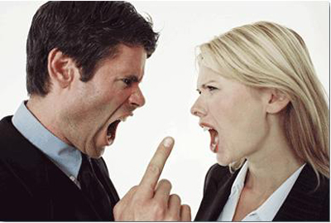
AGRESIVIDAD
Entendemos como agresividad a la acción dirigida a causar daño a otra persona, la agresión puede ser psicología, si es física se le denomina violencia

Slide 6
OBJETIVOS
Causar daño a la víctima
Poder y dominio
Reputación e imagen

Slide 7
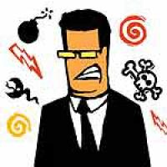
Es necesario reconocer que tenemos una tendencia innata hacia la agresividad pero que en ésta influyen factores Biológicos y Ambientales

Slide 8
Biológicos
XYY: Varones con este cromosoma, demostraron mayor número de delitos y menor inteligencia social para esconder los delitos
Factores hormonales: relacionados con los estados agresivos, por ejemplo la mujer durante el síndrome pre-menstrual está más irritable y agresiva.

Slide 9
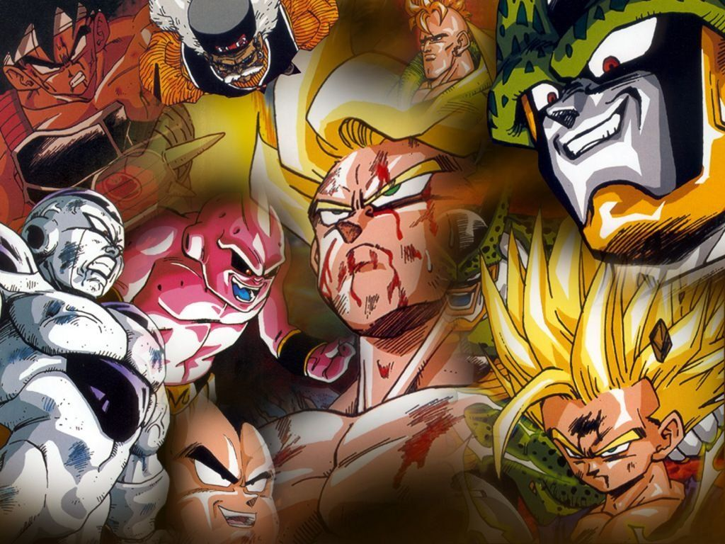
Ambientales
En determinadas sociedades y culturas, la agresividad puede estar bien considerada.
Normas familiares que fomentan la agresividad de sus miembros.
Influencia de los medios de comunicación.

Slide 10
TEORÍA DE DOLLARD Y MILLER INTENTARON INTEGRAR CONDUCTA Y PSICOANALISIS
Las frustraciones generan agresividad. Aquello que te evita tener aquello que deseas puede desencadenar en agresividad. Esta agresividad puede ser directa hacia la persona que te genera la frustración o indirecta desplazándola a una tercera persona u objeto.

Slide 11
Tipos de violencia

Slide 12
Violencia Psicológica
Se liga a patrones de conducta que consisten en omisiones y actos repetitivos, cuyas formas de expresión pueden ser prohibiciones, coacciones, condicionamientos, intimidaciones, amenazas, actitudes devaluatorias, de abandono y que provoquen en quien las recibe, deterioro, disminución o afectación de la estructura de su personalidad.

Slide 13
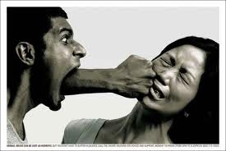
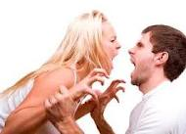
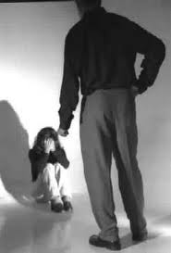
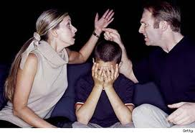
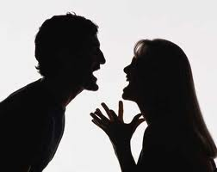

Slide 14
Violencia Económica
Se expresa en patrones de conducta vinculadas a controlar a alguien haciéndola económicamente dependiente. Incluye el control y manejo del dinero, las propiedades y, en general, de todos los recursos de la familia. En la mayoría de los casos por lo general se da por parte del hombre.

Slide 15
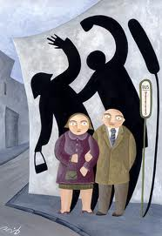
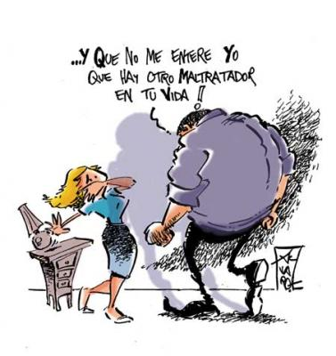
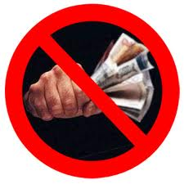
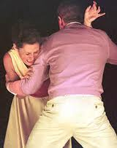
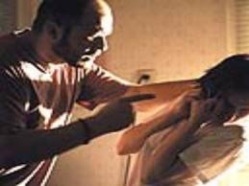
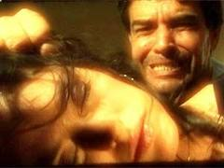

Slide 16
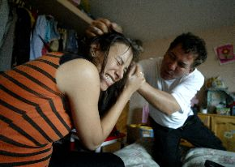
Violencia
Física

Slide 17
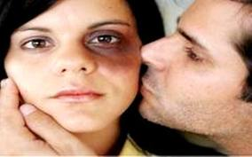
Violencia Física
Acto de agresión intencional, repetitivos, en el que se utilice alguna parte del cuerpo o algún objeto, inmovilizando o causando daño a la integridad física de su contraparte.

Slide 18
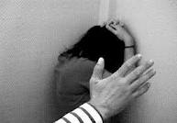
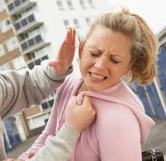
Se expresa a través de:
Sujeción (control)
Lesiones con puño, mano o pie
Lesiones con objetos
Golpes
Privación de alimentos
Descuido físico

Slide 19
Violencia
Sexual

Slide 20
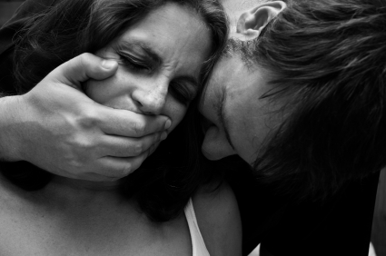
Violencia Sexual
Está ligada a un patrón de conducta consistente en omisiones y actos sexo-afectivos, la inducción a la realización de prácticas sexuales no deseadas o que generen dolor, manipulación o dominio de la pareja.

Slide 21
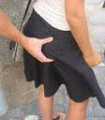
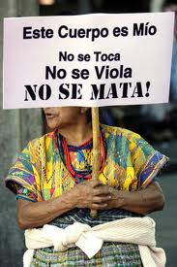
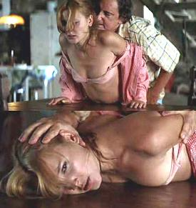
Comprende actos como:
Manoseos
Hostigamiento sexual
Violación
Forzar a ver o presenciar actos sexuales.

Slide 22
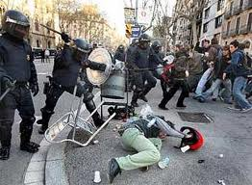
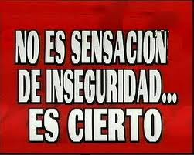
VIOLENCIA ESTRUCTURAL
Agresión a un colectivo de una misma estructura política o económica. Sistema causa hambre, miseria, enfermedad o incluso muerte a la población

Slide 23
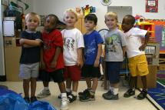
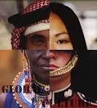
LA VIOLENCIA CULTURAL
VIOLENCIA EN DEFENSA DE LA FE O LA RELIGIÓN. EJEMPLO: GUERRAS SANTAS O ATENTADOS TERRORISTAS, ETC.

Slide 24
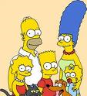
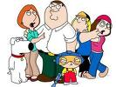
la violencia intrafamiliar
es agresión de parte de un miembro de la familia a otro.

Slide 25
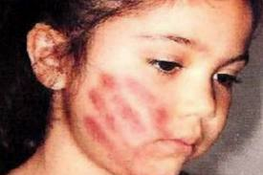
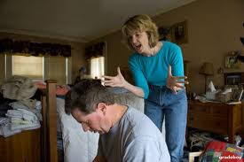
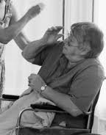
Hacia la mujer.
HACIA LOS HIJ@S.
HACIA LOS MAYORES.
HACIA LOS HOMBRES

Slide 26
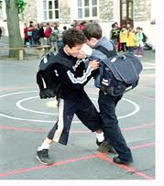
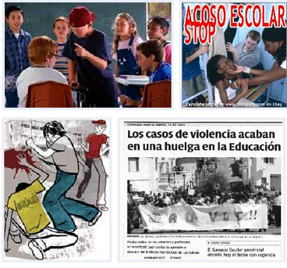
VIOLENCIA JUVENIL: Y ESCOLAR
ACTOS DESTRUCTIVOS QUE REALIZAN LOS JÓVENES EN TODOS LOS PAÍSES, LOS PRINCIPALES ACTORES DE ESTE TIPO DE VIOLENCIA SON LOS HOMBRES.

Slide 27
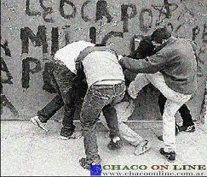
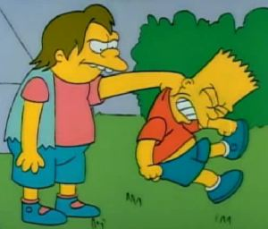
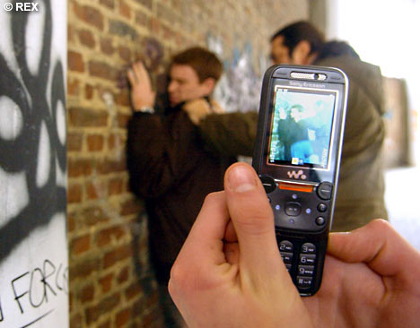
SIN EMBARGO LA VIOLENCIA ESCOLAR TAMBIÉN SEDA POR PARTE DE LOS MAESTROS HACIA LOS ALUMNOS.

Slide 28
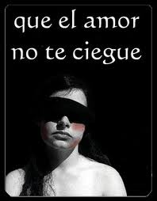
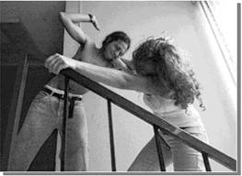
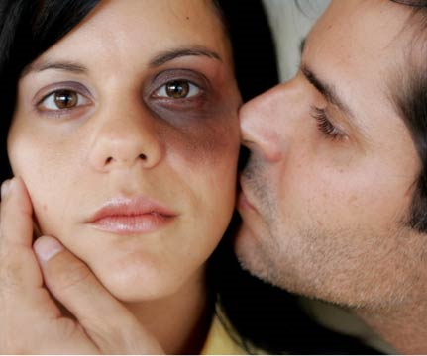
VIOLENCIA EN EL NOVIAZGO
LAS JÓVENES CAMBIAN SU COMPORTAMIENTO, SU FORMA DE VESTIR; ADEMÁS LA MAYORÍA DE ELLAS PIERDEN CONTACTO CON AMIGOS, FAMILIARES Y COMPAÑEROS DE ESCUELA, CON TAL DE QUE SU PAREJA NO SE MOLESTE Y SE PUEDAN EVITAR PELEAS

Slide 29
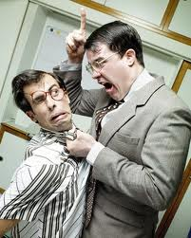
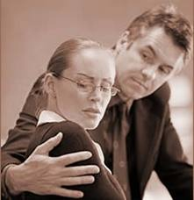
ACOSO LABORAL O MOBBING
LA ACCIÓN DE UN HOSTIGADOR(ES) QUE CONDUCENTE A PRODUCIR MIEDO, TERROR, DESPRECIO O DESÁNIMO EN EL HACIA SU EMPLEO.

Slide 30
Causas de la violencia

Slide 31
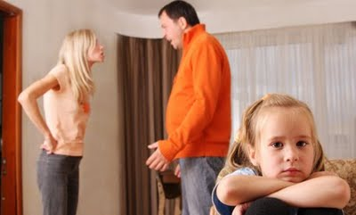
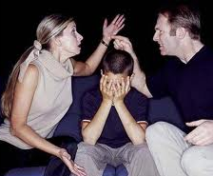
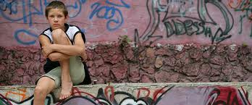
Desintegración Familiar
Falta de comunicación
Abandono de los hijos
Peleas del matrimonio

Slide 32
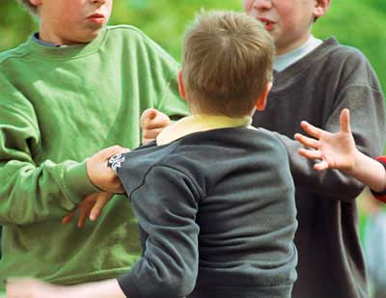
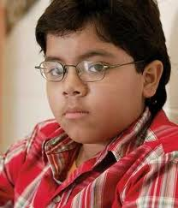
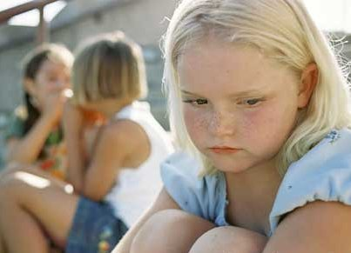
Mal sistema escolar
Abuso escolar
Falta de instrucción
Sobre valores

Slide 33
Medios de comunicación
Violencia en la televisión
Violencia en los medios
en general

Slide 34
Influencia social y cultural
Situación del país
Creencias del lugar
Costumbres y tradiciones

Slide 35
La violencia se transmite, ES UN CICLO

Slide 36
Consecuencias de la violencia

Slide 37
Pueden no ser mortales… como moretones o golpes leves
Y pueden ser mortales… como el suicidio…

Slide 38
Consecuencias psicológicas.
Suicidio: agotamiento emocional y físico
Problemas de salud mental: están gravemente deprimidas o ansiosas y muestran síntomas del trastorno de estrés postraumático

Slide 39
Abuso sexual = Temor.
Culpa.
Desvalorización
Odio
Vergüenza
Depresión
Asco
Desconfianza
Aislamiento
Marginalidad
Ansiedad

